Slide 1
ПОЛІТИЧНИЙ ТА СОЦІАЛЬНО-ЕКОНОМІЧНИЙ РОЗВИТОК ГАЛИЦЬКОГО І ВОЛИНСЬКОГО КНЯЗІВСТВ

Slide 2
1) Назвіть основні причини роздробленості.
2) Які основні адміністративні одиниці утворилися на теренах Київської Русі?
3) Чому розпад Київської Русі є закономірним явищем?
4) Назвіть позитивні й негативні наслідки роздробленості.

Slide 3
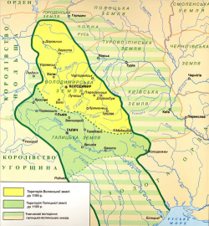

Slide 4


Герб Галицького князівства
Герб Волинського князівства

Slide 5
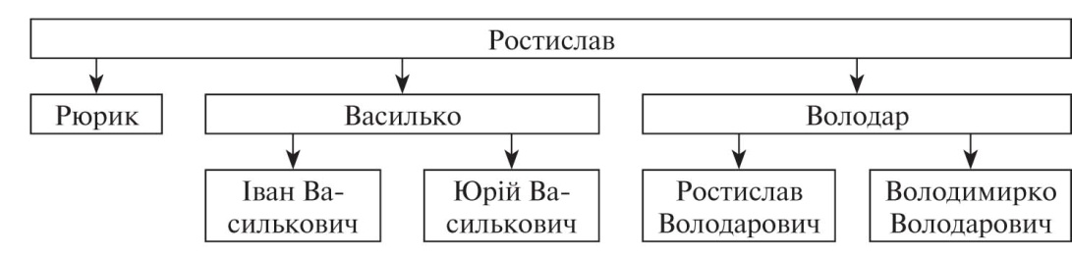

Slide 6
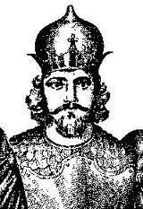
Володимирко

Slide 7
В 1124 році, після смерті Володаря, став Звенигородським князем, а в 1129, після смерті брата Ростислава, заволодів Перемишлем, а племіннику, Івану Ростиславовичу (Берладнику), віддав Звенигород. В 1141 році помер двоюрідний брат Володимира, Іван Василькович, і Володимирко, по праву спадку, зайняв Теребовль і Галич, чим об'єднав Перемишльську, Звенигородську, Галицьку і Теребовлянську землі в єдине Галицьке князівство. Столицею князівства обрано в 1141 (за ін. даними — 1144) році Галич, зайнятий Володимирком після смерті його племінника Івана Васильовича.Намагався об'єднати під своєю владою і волинські землі, проте в боротьбі за них з київським князем Всеволодом II зазнав невдачі. Придушив Галицьке повстання 1144. Виступав союзником Юрія I Долгорукого в його боротьбі проти київського князя Ізяслава II і допоміг Долгорукому здобути Київ. Вів тривалу боротьбу проти Угорського королівства, спираючись на союз з візантійським імператором Мануїлом Комненом. В 1152 уклав мирний договір з угорським королем Гейзою. За правління Володимирка були закладені основи майбутньої могутності Галицько-Волинської держави.
Помер в 1152 році.

Slide 8
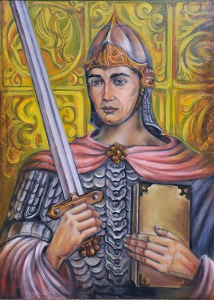
Ярослав
Осмомисл

Slide 9
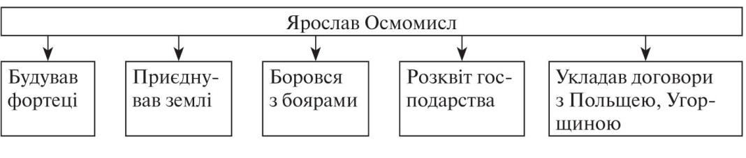
«Основні напрямки внутрішньої політики Ярослава Осмомисла»

Slide 10
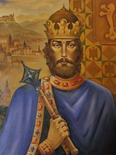
Мстислав Ізяславович

Slide 11
Син київського князя Ізяслава Мстиславича., родоначальник другої галицько-волинської княжої династії. У 1151—1154 рр. — князь переяславський, з 1154 р. — князь волинський. Брав участь у війнах батька з чернігівськими князями та володимиро-суздальським князем Юрієм Довгоруким. У 1152 р. двічі розбив половецькі орди. Закріпившись на Волині, повів боротьбу за володіння Києвом. У 1160 р. здобув місто і посадив на київський престол свого дядька, смоленського князя Ростислава Мстиславича. Після його смерті став великим князем київським. В 1168 р. спільно з іншими князями розгромив половецькі кочовища над Ореллю і Снопородом. В березні 1169 р. обороняв Київ від військ князя Андрія Боголюбського, але був змушений залишити місто і відступити на Волинь. У 1170 р. знову зайняв Київ. Помер у Володимирі-Волинському.

Slide 12
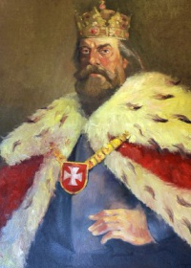
Роман Мстиславич

Slide 13
Роман ІІ Мстиславич (у хрещенні Борис, Романъ Мстиславичъ, Роман ІI Великий, бл. 1152 — 19 червня 1205) — Великий князь Київський (1204—1205), князь новгородський (1168—1170), володимир-волинський (1170—1187, з 1188), галицький (1188, з 1199) з династії Рюриковичів. Засновник Галицько-Волинського князівства і патріарх тамтешнього правлючого роду. Вважався сучасниками наймогутнішим з усіх руських князів кінця 12 — початку 13 століття[Джерело?], за що був прозваний "Великим"Роман II Мстиславич, син великого київського князя Мстислава II та Аґнеси, дочки польського князя Болеслава III Кривоустого. 1168—1169 рр. правив у Новгородському князівстві. Після смерті Мстислава II Ізяславовича волинські землі були поділені між його синами: Роман Мстиславич одержав Володимир-Волинський, Всеволод — Белз, Святослав — Червен, Володимир — Берестя. Невдовзі, завдяки своїм особистим якостям, Роману Мстиславичу вдалося добитися домінуючого впливу в усіх волинських землях. По смерті останнього галицького князя з династії Ростиславичів — Володимира, сина Ярослава I Осмомисла, приєднав Галичину до Волині (1199), створивши Галицько-Волинську державу

